Slide 1





全国公开课系列———
有人在犹豫
有人在净买新高
经传投研
张明科
课程日期
2025/8/31
执业编号
A1120619100001

Slide 2
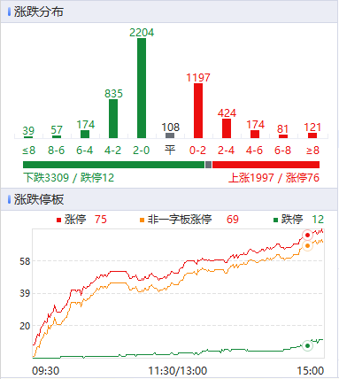
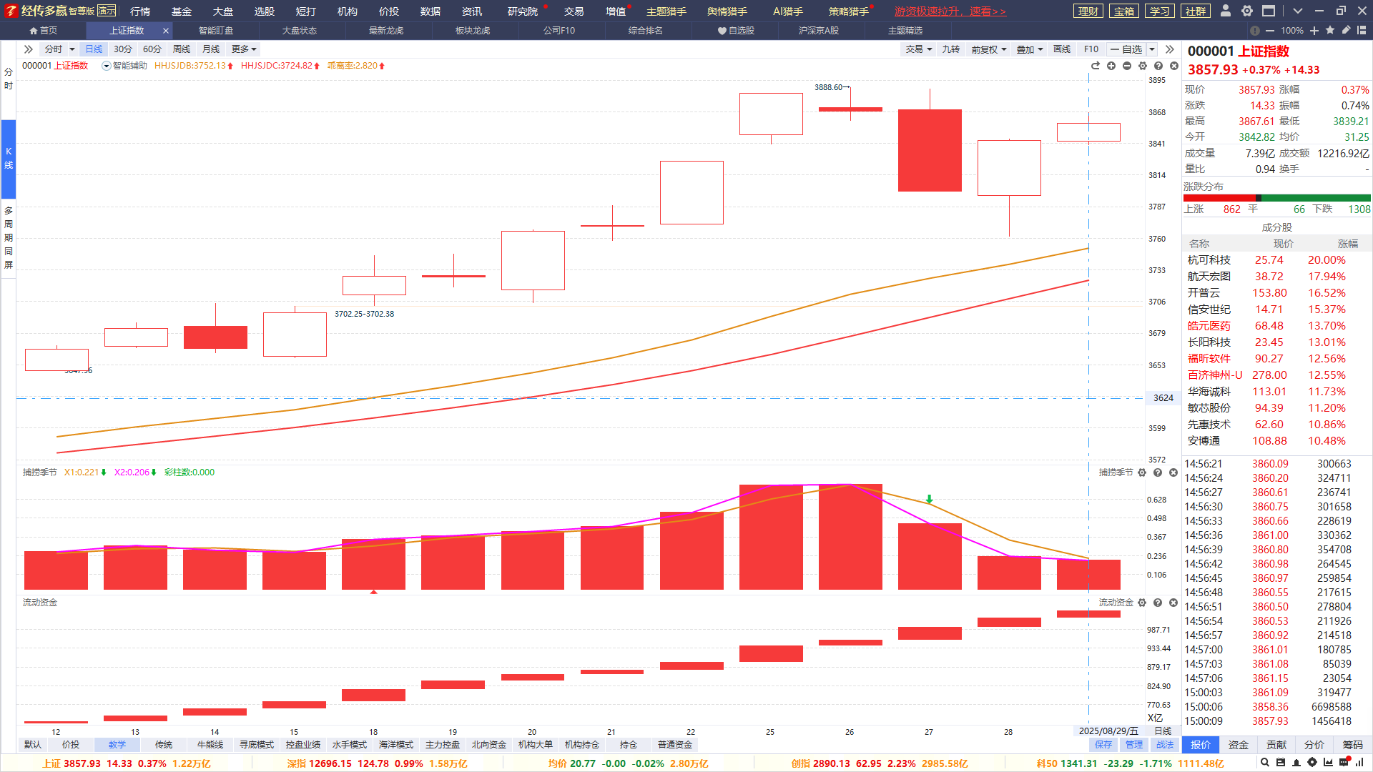
大盘及市场节奏
两市再次大幅增量回升接近3万亿，牛熊上移，延续强势通道；
操作思路：2万亿以上，更多的激进操作，有控盘的票不轻易卖出底仓；
涨停＞＞2*跌停，龙虎炒作进攻性强，核心方向拒绝调整，跟最强短线资金的车。

Slide 3
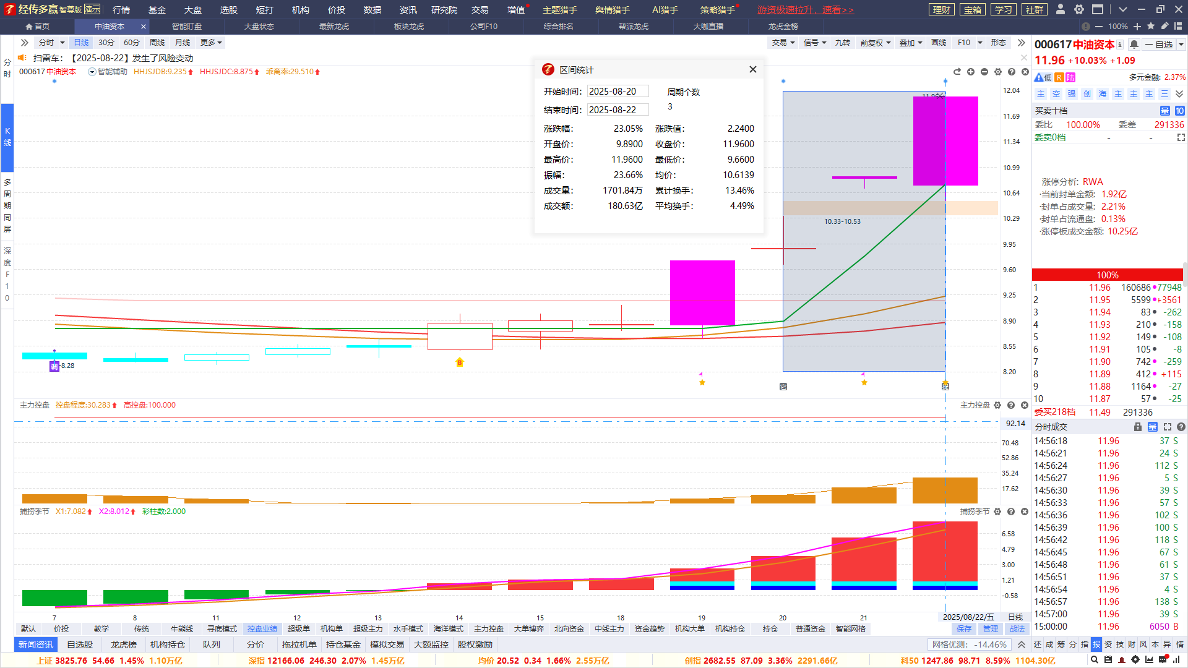
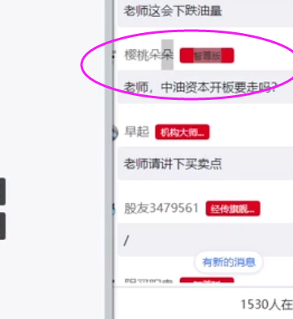
为什么拿不住强势股？
8月21日盘中直播，有朋友看到中油资本稍微开板，就想跑路
①怕回撤；②不了解龙虎强势股的操作方式 导致的预期不清晰

Slide 4
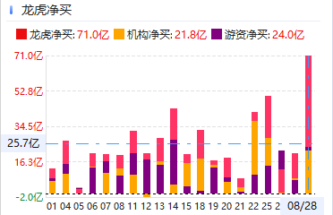
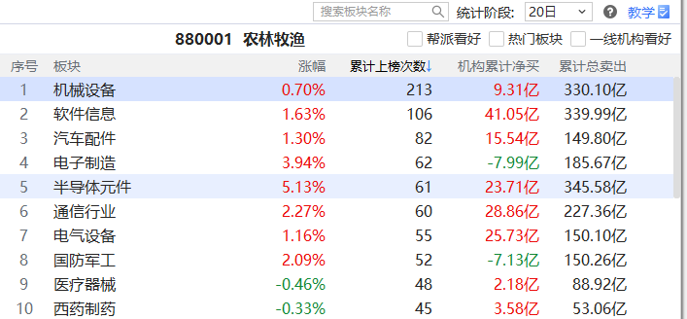
哪个部分最具价值？
 | 大多数人正确 | 大多数人错误
我们正确 | 1 | 2
我们错误 | 3 | 4
龙虎主炒方向，近一月屡创新高
市场大跌，剧烈调整，龙虎逆势强买
想收获远超市场平均收益？不是人云亦云，而要跟最强者走！

Slide 5
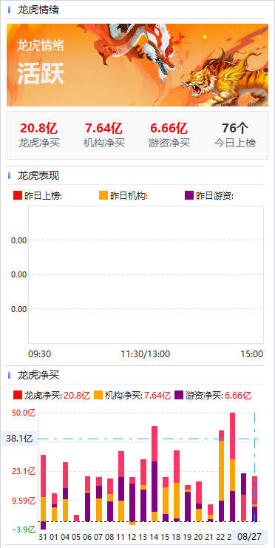
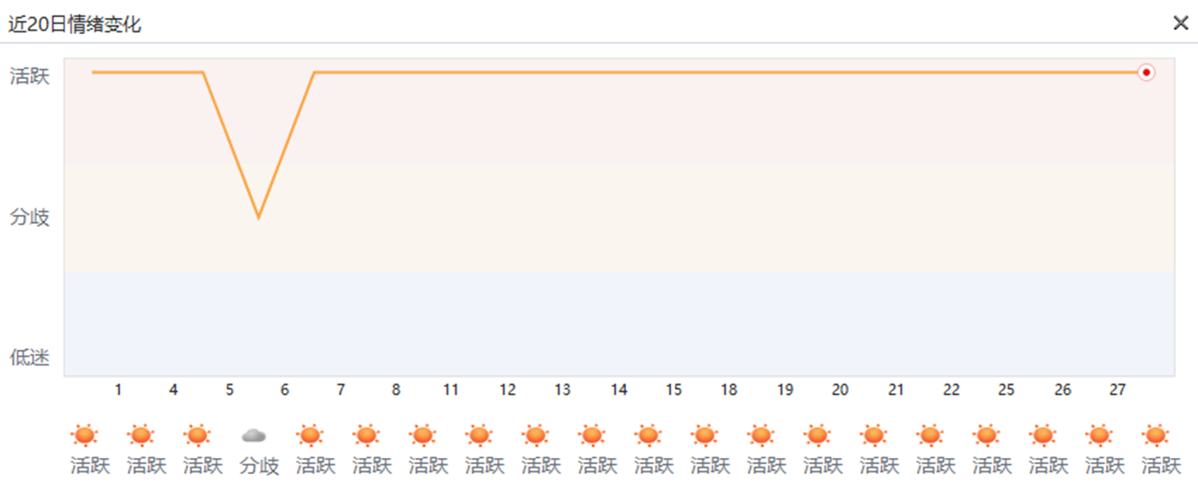
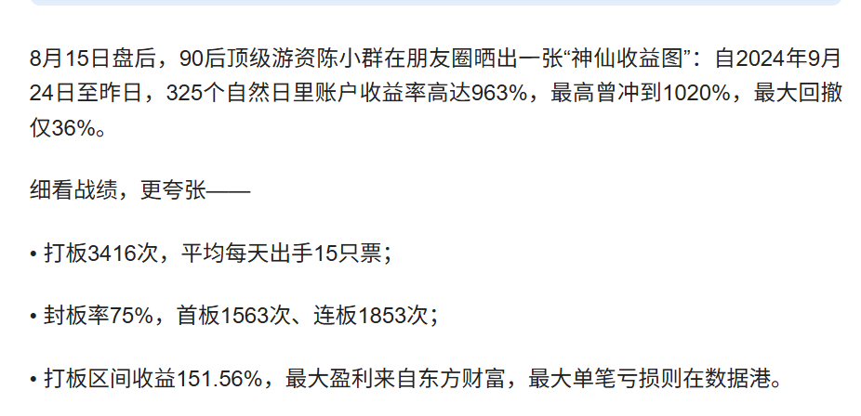
龙虎炒作情绪度强
涨跌停的背后，是游资机构的短线推动为主，
龙虎情绪活跃代表龙虎进攻意见统一，炒作溢价能力强。
情绪3~5日活跃反映进攻性好，一两日不活跃不影响

Slide 6
盘前消息看点
序号 | 消息简要 | 具体消息 | 相关个股/解读
1 | 工信部印发《关于优化业务准入促进卫星通信产业发展的指导意见》 | 支持低轨卫星互联网加快发展，针对低轨卫星通信应用适时开展商用试验。支持开展终端设备直连卫星业务，推动手机等终端设备直连卫星加快推广应用。支持探索新型卫星通信业务，研究设立新型卫星通信业务，进一步扩大向民营企业开放。 | 卫星通信：通宇通讯、中国卫星、华力创通、臻镭科技、上海瀚讯
2 | 华为新款三折叠手机、苹果17新品发布会官宣 eSIM成新增量 | 1、华为官宣将于9月4日举办华为Mate XTs非凡大师及全场景新品发布会，将发布新款华为三折叠屏手机。据多位数码博主爆料，Mate XTs 有望领先iPhone，率先在国内发布eSIM技术。 2、苹果官宣将于北京时间9月10日凌晨一点召开秋季发布会，推出iPhone 17系列新品。其中iPhone 17 Air有望成为苹果国内首款支持eSIM的机型。 | eSIM：日海智能、东信和平、澄天伟业
3 | 泡泡玛特迷你版 LABU BU今晚开售 网上预约量激增 | 泡泡玛特“迷你版LABUBU” 将于8月28日22时线上开售，网上预约量激增，火爆依旧。迷你版LABUBU单价79元，整套售价为1106元。目前平台没有预约功能，仅可以小程序预约添加“开售通知”。在得物平台，心底密码系列为搪胶毛绒挂件盲盒已有2.41万人预约，淘宝、闲鱼等平台也有部分商家上线预购。 | 泡泡玛特：京华激光、青木科技、创源股份
4
5

Slide 7
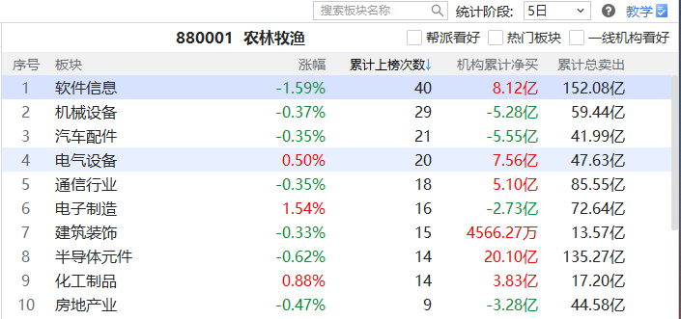
板块看点-龙虎
短打-席位密码-板块龙虎：龙虎累计上榜次数靠前，
游资机构扎堆炒作，易诞生超强势个股/热点
行业：机械设备、半导体、汽车配件、通信、电气设备、软件信息
主题：机器人、芯片、光通信、金融科技、液冷、算力

Slide 8
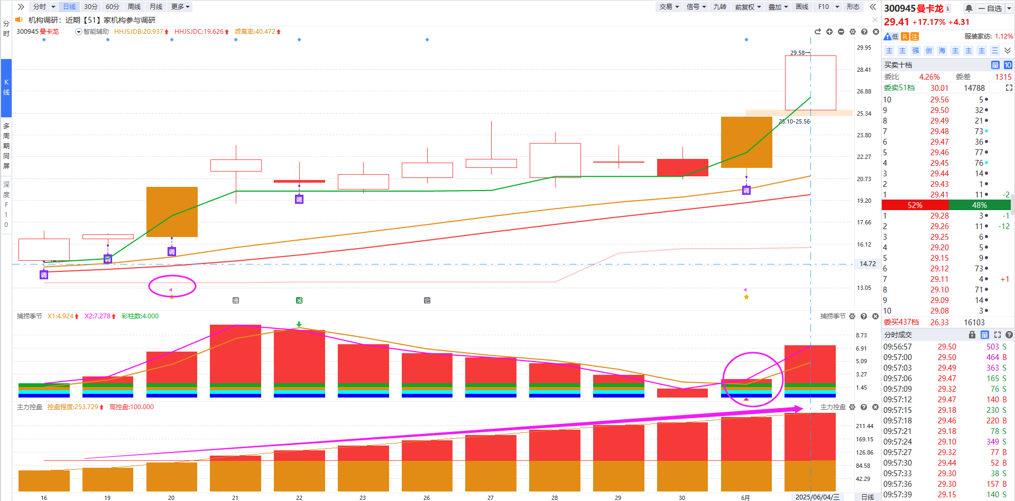
紫旗回档战法
资金：近10天出龙虎紫旗
(龙虎榜净买入，且有机构参与）
1
紫旗回档示意图
趋势：智能辅助线
跌破辅助线则为战法结束
2
3
买卖点：金叉死叉
有其他资金支持更好
追求进攻型龙虎，拉升调整后的潜力爆发波段

Slide 9
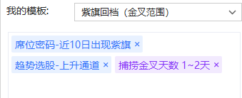
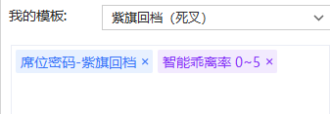
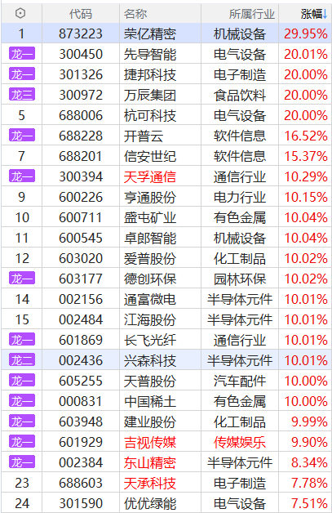
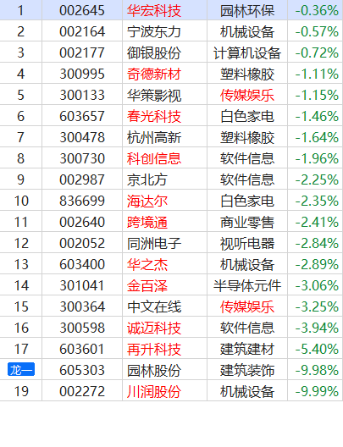
选股条件
盘中
盘后
选择紫旗（机构版以上），寻找金叉「进攻」初期的节奏
直接选「紫旗回档」，死叉3天以上，等待回档的「潜力」股
8月31

Slide 10
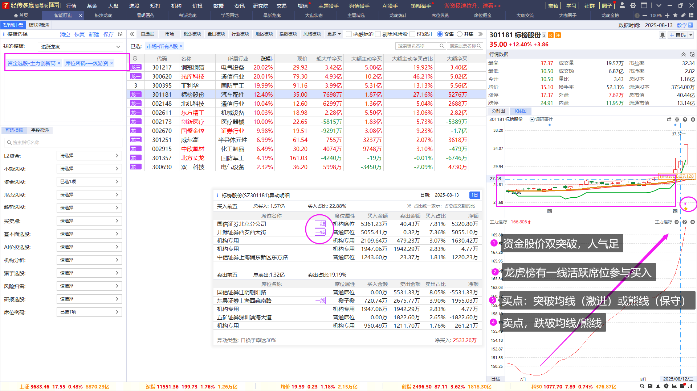
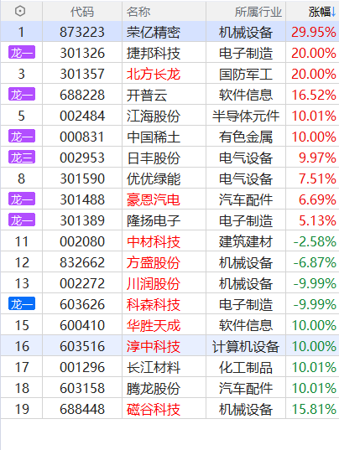
追涨龙虎涨法
近期（刚出龙虎榜）符合战法启动形态，战法使用效果更好
8-31
超短线追进超强势龙虎股的战法，博弈爆发收益
短线强势+龙虎热炒（情绪3~5天活跃）+盘中涨停≥2*跌停可用

Slide 11


Slide 12
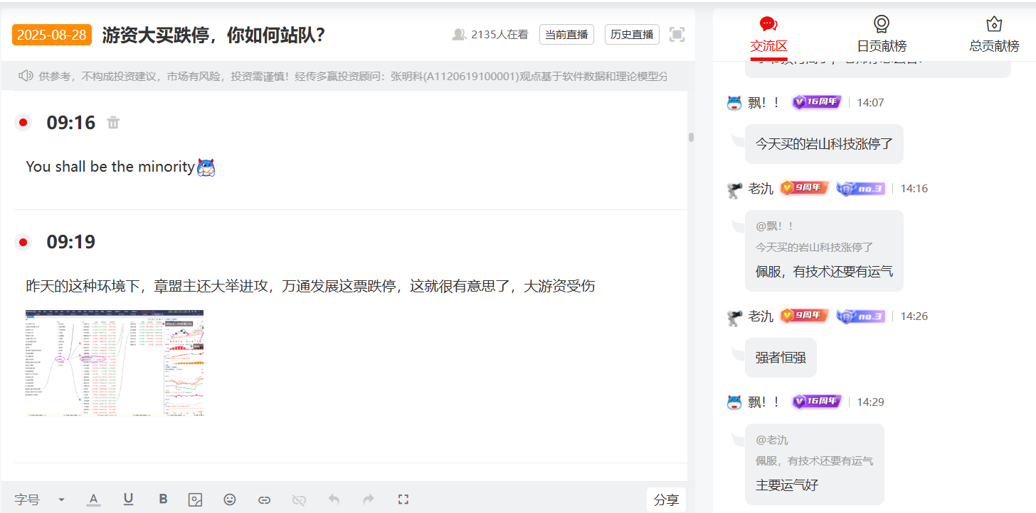
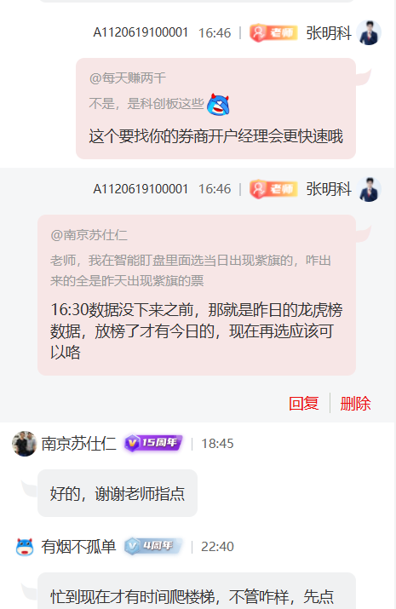
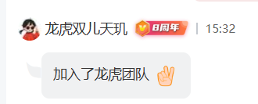

加入龙虎圈，一起跟踪最强势方向！
圈子案例仅供龙虎盈利模式分析，不构成购买建议，应根据自己掌握战法或目标进行选股操作

Slide 13

Notes:
https://neican.n8n8.cn/vip-column-h5/column-detail/6

Slide 14
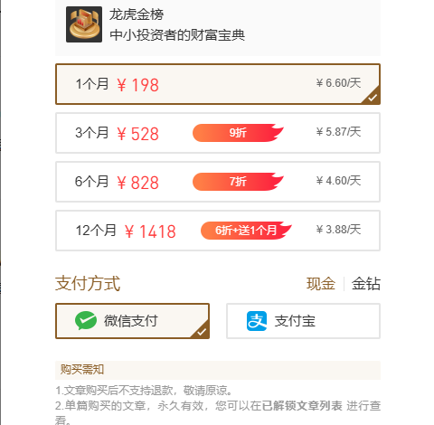

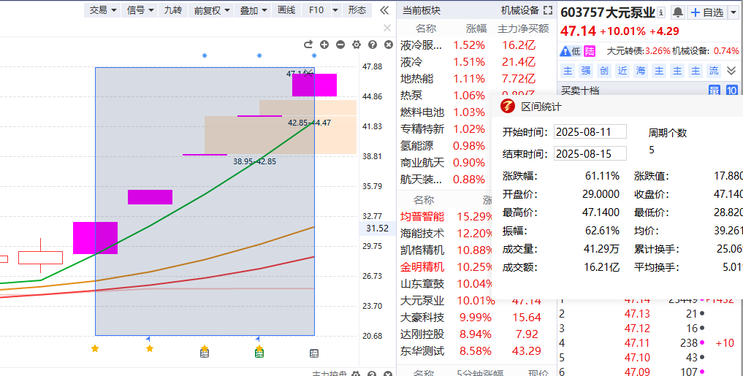
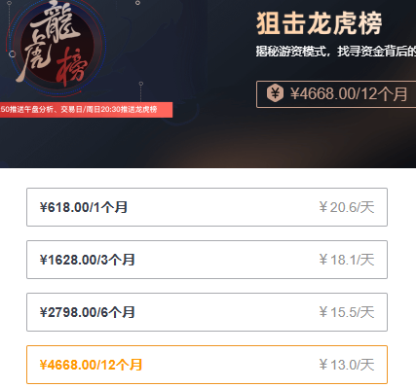

龙虎金榜
截止到29号
某友商
扫码订阅《龙虎金榜》，畅享一周4篇（每篇2个龙虎标的）内容策略服务，助力挖掘更多强势龙虎方向！

Slide 15
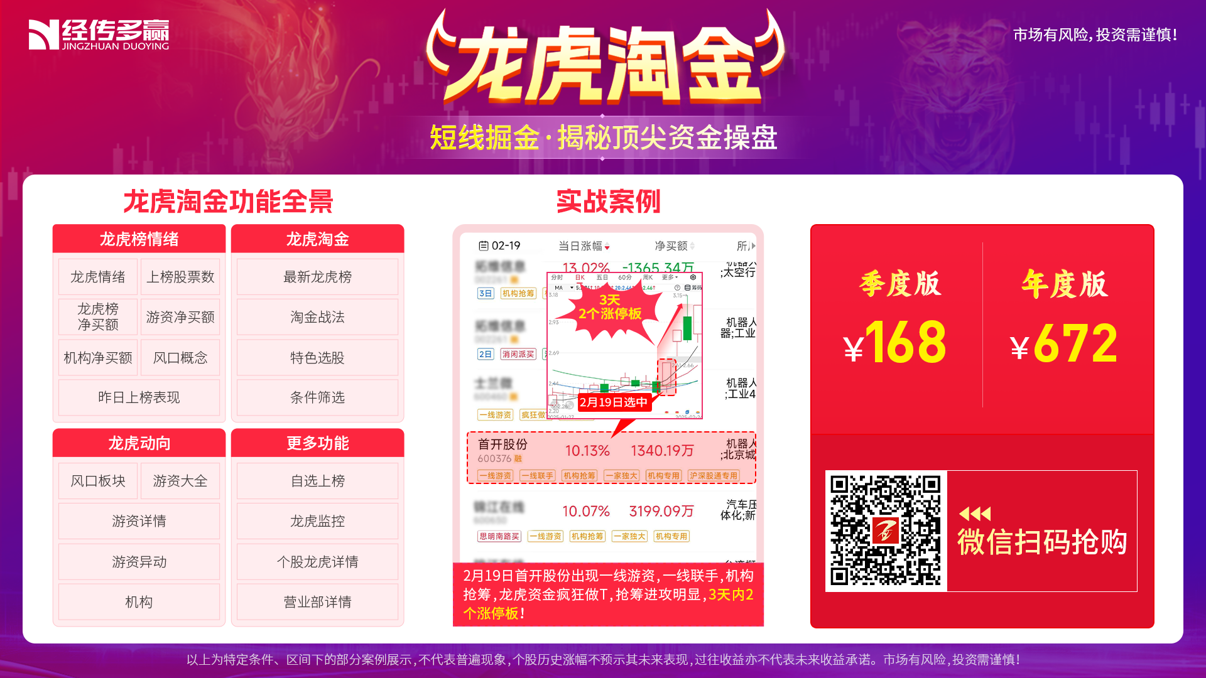
Notes:
https://a1.n8n8.cn/pc-page/lhtj?open=renewal&pageId=400000980

